Slide 1
Η Ζήτηση των Αγαθών

Slide 2
Προσφορά και Zήτηση
Τιμή (P)
Καμπύλη προσφοράς
Α
P1
Καμπύλη ζήτησης
Q1
Ποσότητα (Q)
Notes:
Η τιμή και η ποσότητα ενός αγαθού διαμορφώνεται στην αγορά από τις δυνάμεις της ζήτησης και της προσφοράς. Στο σημείο Α, η Ζήτηση για το αγαθό ισούται με την Προσφορά και η αγορά βρίσκεται σε ισορροπία. Οι καταναλωτές καταναλώνουν ποσότητα Q1 στην τιμή P1.

Slide 3
Ζήτηση
Τιμή (P)
H καμπύλη της ζήτησης είναι φθίνουσα. Δηλαδή αν μειωθεί η τιμή τότε η ζητούμενη ποσότητα αυξάνει και αντιστρόφως!
Γ
2.5
Β
2
Α
1.5
Καμπύλη ζήτησης
15
30
45
Ποσότητα (Q)

Slide 4
Ο Νόμος της Ζήτησης
Όταν η τιμή ενός αγαθού μειώνεται τότε αυξάνεται η ζητούμενη ποσότητά του και όταν η τιμή του αυξάνεται τότε μειώνεται η ζητούμενη ποσότητα του, με σταθερούς όλους τους άλλους παράγοντες (ceteris paribus) που επηρεάζουν τη ζήτηση.

Slide 5
Ερμηνεία του νόμου της ζήτησης
Καθώς η τιμή ενός αγαθού αυξάνεται τότε το αγαθό γίνεται σταδιακά πιο ακριβό σε σύγκριση με τα άλλα αγαθά.
Καθώς η τιμή ενός αγαθού αυξάνεται τότε το πραγματικό εισόδημα του καταναλωτή μειώνεται.
Ο συνδυασμός των παραπάνω θα οδηγήσει στη μείωση της ζητούμενης ποσότητας του αγαθού.
Ακριβώς το αντίστροφο ισχύει όταν η τιμή ενός αγαθού μειώνεται.
Notes:
Αυτός ο αιτιακός μηχανισμός συναντάτε σχεδόν για όλα τα αγαθά και τις αγορές. Οι περιπτώσεις αγαθών που δεν υπακούν στο Νόμο της Ζήτησης είναι εξαιρετικά σπάνιες! Τα αγαθά αυτά λέγονται αγαθά Giffen.

Slide 6
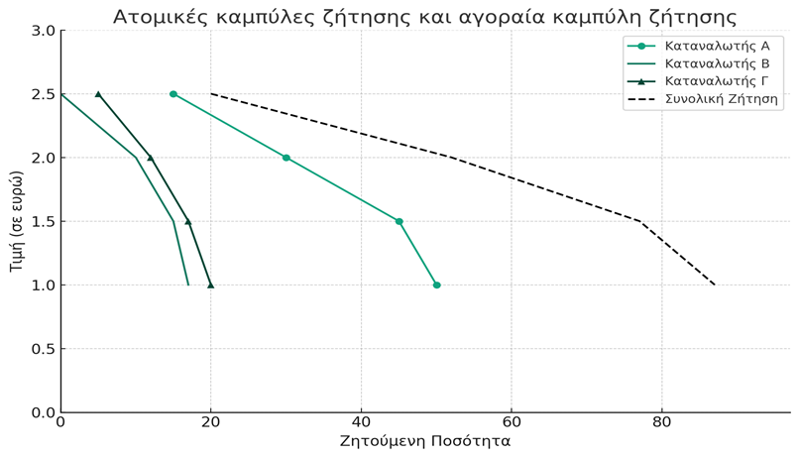
Ατομική και αγοραία (συνολική) καμπύλη ζήτησης
Τιμή (σε ευρώ) | Ζητούμενη ποσότητα (Qd) του καταναλωτή Α | Ζητούμενη ποσότητα (Qd) του καταναλωτή Β | Ζητούμενη ποσότητα (Qd) του καταναλωτή Γ | Συνολική Ζήτηση
2.5 | 15 | 0 | 5 | 20
2 | 30 | 10 | 10 | 50
1.5 | 45 | 15 | 15 | 75
1 | 50 | 17 | 20 | 97
Notes:
Η αγοραία ή συνολική καμπύλη ζήτησης προκύπτει ως το οριζόντιο άθροισμα των επιμέρους ατομικών καμπυλών ζήτησης.

Slide 7
Μεταβολή στη ζητούμενη ποσότητα
Τιμή (P)
Με τον όρο μεταβολή στη ζητούμενη ποσότητα εννοούμε μεταβολή πάνω στην καμπύλη ζήτησης.
A
2
Ceteris paribus!
B
1.5
Καμπύλη ζήτησης
30
45
Ποσότητα (Q)

Slide 8
Μεταβολή στη ζήτηση
Τιμή (P)
Μεταβολή στη ζήτηση σημαίνει ότι η καμπύλη ζήτησης μετατοπίστηκε είτε προς τα δεξιά είτε προς τα αριστερά.
Αύξηση της ζήτησης!
2
Νέα Καμπύλη ζήτησης
Καμπύλη ζήτησης
30
45
Ποσότητα (Q)

Slide 9
Μεταβολές στη ζήτηση προκαλούνται από μεταβολές σε κάποιον από τους παράγοντες της ζήτησης.

Slide 10
Οι προτιμήσεις των καταναλωτών
Οι προτιμήσεις των καταναλωτών μπορούν να μεταβληθούν εξαιτίας τεχνολογικών, πολιτικών, κοινωνικών ή άλλων λόγων.
Για παράδειγμα, η αυξημένη ευαισθησία σε ζητήματα προστασίας των ζωών έχει μειώσει τη ζήτηση για δερμάτινα ρούχα και γούνες τα τελευταία χρόνια.
Η διαφήμιση έχει επίσης ως στόχο όχι μόνο να ενημερώσει τους καταναλωτές αλλά και επηρεάσει τις προτιμήσεις τους.
Μια ευνοϊκή μεταβολή των προτιμήσεων των καταναλωτών θα μετατοπίσει την καμπύλη ζήτησης των αγαθών αυτών στα δεξιά.

Slide 11
Προτιμήσεις των καταναλωτών
Τιμή (P)
Η καμπύλη ζήτησης μετατοπίστηκε στα δεξιά. Η ζήτηση αυξήθηκε λόγω ευνοϊκής μεταβολής των προτιμήσεων των καταναλωτών
2
Η καμπύλη ζήτησης μετατοπίστηκε στα αριστερά. Η ζήτηση μειώθηκε (δυσμενής μεταβολή στις προτιμήσεις).
15
30
45
Ποσότητα (Q)

Slide 12
Μελέτη Περίπτωσης: Το κάπνισμα στις γυναίκες
Στις αρχές του 20^{ου} αιώνα δεν ήταν αποδεκτό να καπνίζουν οι γυναίκες.
Μόνο το 5% των πωλήσεων τσιγάρων απευθυνόταν σε γυναίκες.
Ωστόσο η καπνοβιομηχανία αντιλήφθηκε τις τεράστιες δυνατότητες επέκτασης της αγοράς τσιγάρων.
Ο Edward Bernays, πρωτοπόρος των δημόσιων σχέσεων, προσλήφθηκε να σχεδιάσει καμπάνιες προώθησης του καπνίσματος στις γυναίκες.
Το σλόγκαν “Torches of Freedom” είχε ως στόχο να συνδέσει το κάπνισμα με τη γυναικεία απελευθέρωση.

Slide 14
Εισόδημα
Το εισόδημα επηρεάζει την καταναλωτική συμπεριφορά.
Μια αύξηση του εισοδήματος θα οδηγήσει σε αύξηση της ζήτησης για αγαθά που ο καταναλωτής τα αντιλαμβάνεται ως καλύτερης ποιότητας (κανονικά αγαθά).
Και σε μείωση της ζήτησης αγαθών που τα αντιλαμβάνεται ως χαμηλότερης ποιότητας (κατώτερα αγαθά).
Για παράδειγμα, η αύξηση του εισοδήματος μπορεί να οδηγήσει σε αύξηση της ζήτησης για βούτυρο και μείωση της ζήτησης για μαργαρίνη.

Slide 15
Το εισόδημα του καταναλωτή
Τιμή (P)
Η καμπύλη ζήτησης μετατοπίστηκε στα δεξιά. Η ζήτηση αυξήθηκε λόγω αύξησης του εισοδήματος. Το αγαθό είναι κανονικό.
2
Η καμπύλη ζήτησης μετατοπίστηκε στα αριστερά. Η ζήτηση μειώθηκε παρότι το εισόδημα αυξήθηκε. Το αγαθό είναι κατώτερο
15
30
45
Ποσότητα (Q)

Slide 16
Οι τιμές άλλων αγαθών
Υποκατάστατα είναι δύο (ή περισσότερα) αγαθά, όταν το ένα μπορεί να χρησιμοποιηθεί αντί του άλλου (ή άλλων), για να ικανοποιηθεί η ίδια ανάγκη.
Παραδείγματα: σουβλάκια και μπέργκερ, κτελ και προαστιακός.
Συμπληρωματικά είναι δυο (ή περισσότερα) αγαθά, όταν η κατανάλωση του ενός συνεπάγεται και την κατανάλωση του άλλου (ή άλλων), για να ικανοποιηθεί μία ανάγκη.
Παραδείγματα: εκτυπωτής και μελάνι, καφές και καλαμάκι.

Slide 17
Οι τιμές άλλων αγαθών
Υποκατάστατα αγαθά:
Η ζήτηση ενός αγαθού μεταβάλλεται προς την ίδια κατεύθυνση με τη μεταβολή της τιμής ενός υποκατάστατου αγαθού.
Συμπληρωματικά αγαθά:
Η ζήτηση ενός αγαθού μεταβάλλεται προς την αντίθετη κατεύθυνση με τη μεταβολή της τιμής του συμπληρωματικού αγαθού.

Slide 18
Οι προσδοκίες των καταναλωτών
Η ζήτηση επηρεάζεται από τις προσδοκίες που διαμορφώνουμε για τη γενικότερη πορεία της οικονομίας, τις τιμές των αγαθών αλλά και των προσωπικών οικονομικών μας.
Παραδείγματα:
Οι προσδοκίες για μελλοντικές αυξήσεις του ελαιόλαδου οδήγησαν στο να αυξηθεί η τωρινή ζήτηση.
Η προσδοκία μισθολογικών αυξήσεων μπορεί να οδηγήσει σε αύξηση της ζήτησης.
Η πιθανότητα μίας πολεμικής σύρραξης οδηγεί σε αύξηση της ζήτησης για βασικά αγαθά.

Slide 19
Η έννοια της ελαστικότητας

Slide 20
Τιμή
Αγαθό Α
Τιμή
Αγαθό Β
10
10
8
8
80
100
Ποσότητα
40
100
Ποσότητα
Notes:
Στο παραπάνω παράδειγμα παρατηρούμε ότι η αύξηση της τιμής προκαλεί πολύ μεγάλη μείωση στη ζητούμενη ποσότητα του αγαθού Β, σε αντίθεση με το Α. Ο βαθμός ανταπόκρισης του καταναλωτή στις μεταβολές της τιμής διαφέρει.

Slide 21
Η ελαστικότητα της ζήτησης
Ελαστικότητα της ζήτησης= $\frac{Ποσοστιαία μεταβολή της ζητούμενης ποσότητας}{Ποσοστιαία μεταβολή της τιμής}$
Παράδειγμα Α. H τιμή αυξήθηκε κατά 25% και η ζητούμενη ποσότητα μειώθηκε κατά 20% τοτε:
Ελαστικότητα της ζήτησης = $\frac{−20\%}{25\%}$= - 0.8
Παράδειγμα B. H τιμή αυξήθηκε κατά 25% και η ζητούμενη ποσότητα μειώθηκε κατά 60% τοτε
Ελαστικότητα της ζήτησης = $\frac{−60\%}{25\%}$= - 2.4

Slide 22
Ερμηνεία της ελαστικότητας της ζήτησης
Η ελαστικότητα της ζήτησης μετράει τον βαθμό ανταπόκρισης ή αλλιώς την «ευαισθησία» των καταναλωτών στις μεταβολές της τιμής.
Όταν |ελαστικότητα|>1 λέμε ότι η ζήτηση είναι ελαστική.
Όταν |ελαστικότητα|<1 λέμε ότι η ζήτηση είναι ανελαστική.
Όταν |ελαστικότητα|=1 λέμε ότι η ελαστικότητα της ζήτησης χαρακτηρίζεται ως μοναδιαία.

Slide 23
Προσδιοριστικοί Παράγοντες της Ελαστικότητας της Ζήτησης
Αναγκαιότητα του αγαθού
Ύπαρξη στενών υποκατάστατων
Χρονική περίοδος
Δαπάνη για το αγαθό ως % του εισοδήματος
Εθισμοί και εξαρτήσεις
Notes:
Αναγκαιότητα του αγαθού: η ελαστικότητα της ζήτηση (Εd) ενός αγαθού που ο καταναλωτής αντιλαμβάνεται ως αναγκαίο θα τείνει να είναι χαμηλή.
Ύπαρξη στενών υποκατάστατων: συνεπάγεται υψηλή Ed γιατί ο καταναλωτής έχει πολλές επιλογές. Π.χ. σε μια ενδεχόμενη αύξηση της τιμής του αγαθού θα είναι σχετικά εύκολο να το υποκαταστήσει.
Χρονική περίοδος: στη βραχυχρόνια περίοδο είναι πιο δύσκολο να αλλάξουμε τις καταναλωτικές συνήθειες και άρα η Ed θα είναι σχετικά χαμηλή.
Δαπάνη για το αγαθό ως % του εισοδήματος: Όσο πιο υψηλή είναι η δαπάνη για το αγαθό ως % του εισοδήματος τόσο πιο πιθανόν είναι να αλλάξουμε την καταναλωτική συμπεριφορά μας ως προς αυτό το αγαθό.
Εθισμοί και εξαρτήσεις: η Ed τέτοιων αγαθών είναι πολύ χαμηλή. Ο καταναλωτής είναι «εγκλωβισμένος» στην κατανάλωση τους.

Slide 24
Η εισοδηματική ελαστικότητα
Εισοδηματική ελαστικότητα = $\frac{Ποσοστιαία μεταβολή της ζητούμενης ποσότητας}{Ποσοστιαία μεταβολή του εισοδήματος}$
Αν η εισοδηματική ελαστικότητα είναι θετική, δηλαδή μία αύξηση στο εισόδημα αυξάνει τη ζήτηση ενός αγαθού, τότε το αγαθό αυτό είναι κανονικό.
Επιπρόσθετα αν η εν λόγω ελαστικότητα είναι μεγαλύτερη από 1 τότε το αγαθό είναι πολυτελείας
Αν είναι μεταξύ 0 και 1 τότε λέγεται αναγκαίο αγαθό.
Αν η εισοδηματική ελαστικότητα είναι αρνητική, δηλαδή μία αύξηση στο εισόδημα μειώνει τη ζήτηση ενός αγαθού, τότε το αγαθό αυτό είναι κατώτερο αγαθό.

Slide 25
Εμπειρικές εκτιμήσεις εισοδηματικής ελαστικότητας
Ταξίδια αναψυχής= 2.00 με 3.00
Εστιατόρια= 1.50 με 2.00
Τσιγάρα= 0.40 (ορισμένες μελέτες βρίσκουν αρνητική εισ. ελαστικότητα!)
Νερό= 0.15
Μαργαρίνη= -0.20
Δημόσιες μεταφορές= -0.30 με – 0.50
Fast Food= -0.20 με -0.40

Slide 26
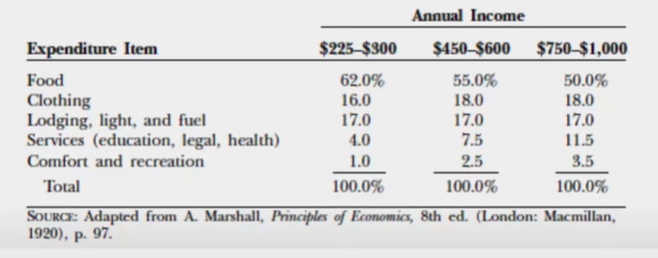
O Νόμος του Engel: Καθώς το εισόδημα αυξάνει τα νοικοκυριά δαπανούν μικρότερο ποσοστό του εισοδήματος σε τροφή.

Slide 27
Σταυροειδής ελαστικότητα της ζήτησης
Σταυροειδής ελαστικότητα: μετράει την ευαισθησία στη ζήτηση ενός προϊόντος εξαιτίας μεταβολών στις τιμές άλλων προϊόντων, όταν όλοι οι άλλοι παράγοντες είναι σταθεροί.
Στ. Ελαστ.$=\frac{Ποσοστιαία μεταβολή της ζητούμενης ποσότητας του Α}{Ποσοστιαία μεταβολή της τιμής του Β}$
Αν Στ. Ελαστ. > 0, τότε τα Α και Β είναι υποκατάστατα.
Όταν η Στ. Ελαστ. Είναι πολύ υψηλή (θεωρητικά τείνει στο + ∞) τότε τα Α και Β είναι τέλεια υποκατάστατα.
Όταν η Στ. Ελαστ. Είναι σχετικά χαμηλή (αλλά θετική) τότε είναι ατελή υποκατάστατα.
Αν Στ. Ελαστ. < 0, τότε τα Α και Β είναι συμπληρωματικά.

